Slide 1
Le chiffrement RSA appliqué à un coffre
Adrien Blassiau
et
Guillaume Ondongh-Essalt

Slide 2
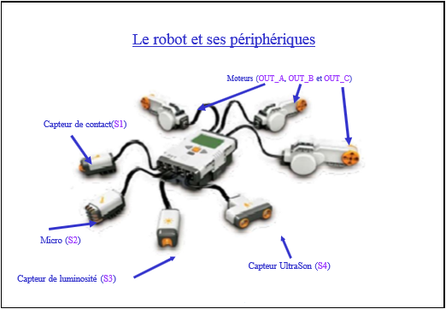
1/Présentation Lego Mindstorms NXT et NXC:

Slide 3
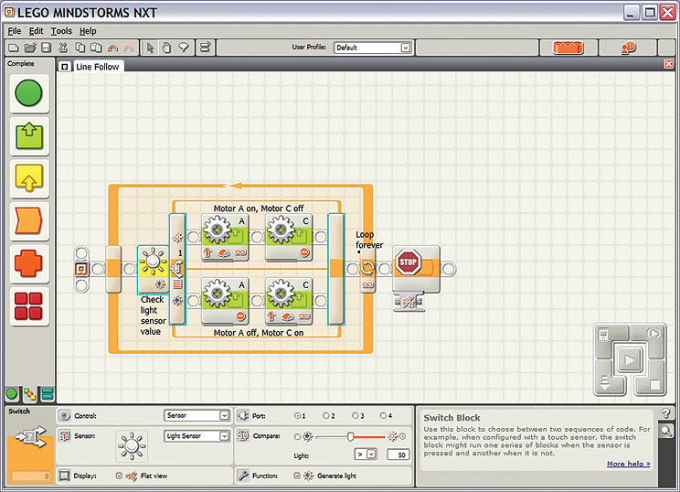
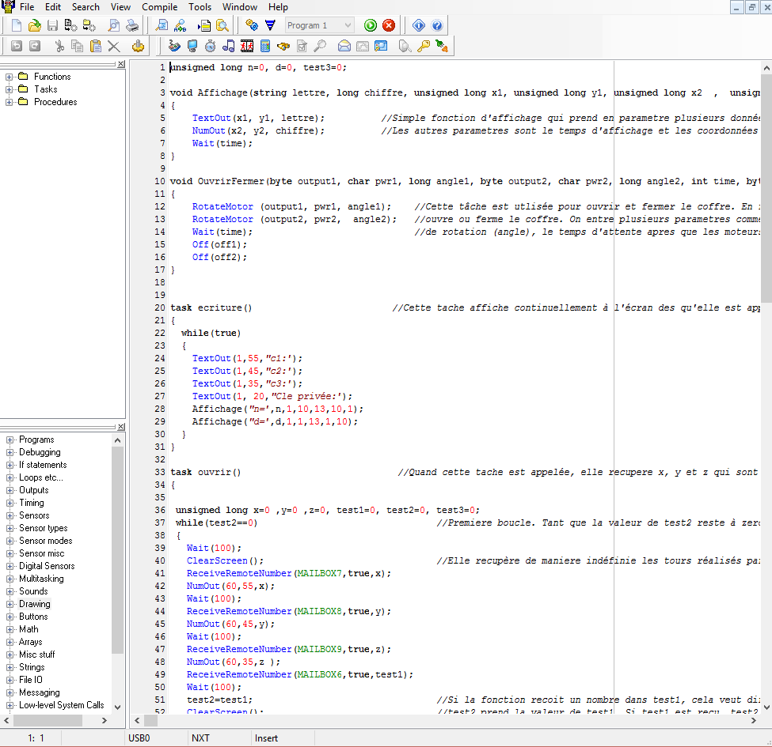
1/Présentation Lego Mindstorms NXT et NXC:
NXT-G sous Labview NXC sous BricxCC
VS

Slide 4
2 /Présentation chiffrement RSA :
-RSA (Rivest, Shamir, Adleman.) = algorithme de cryptographie asymétrique.
-Crée en1977
-Utilisé dans le commerce électronique mais aussi pour échanger des données confidentielles sur Internet par exemple.

Slide 5
2 /Présentation chiffrement RSA :
- Génération des clés
Le RSA fonctionne à partir de deux nombres premiers, que l’on appellera p et q.
Une fois ces deux nombres déterminés, multiplions-les. On note n le produit n = p × q, et z = (p – 1) × (q – 1).
Cherchons maintenant un nombre e (inférieur à z), qui doit nécessairement être premier avec z.
Calculons ensuite l’inverse de e modulo z, que nous noterons d. d ≡ e-1 mod((p - 1)(q - 1))
Le couple (e, n) est la clé publique qui chiffre, et (d, n) est la clé privée qui déchiffre.

Slide 6
2 /Présentation chiffrement RSA :
- Cryptage et décryptage
Pour crypter un nombre, il suffit de le mettre à la puissance e. Le reste modulo n représente le nombre une fois crypté : c = t^e mod (n)
Pour décrypter, on utilise la même opération, mais en mettant à la puissance d : t = c^d mod (n)

